Slide 1
C3-D 小水獭和最大值 Ⅰ题解
21371345刘栗江

Slide 2
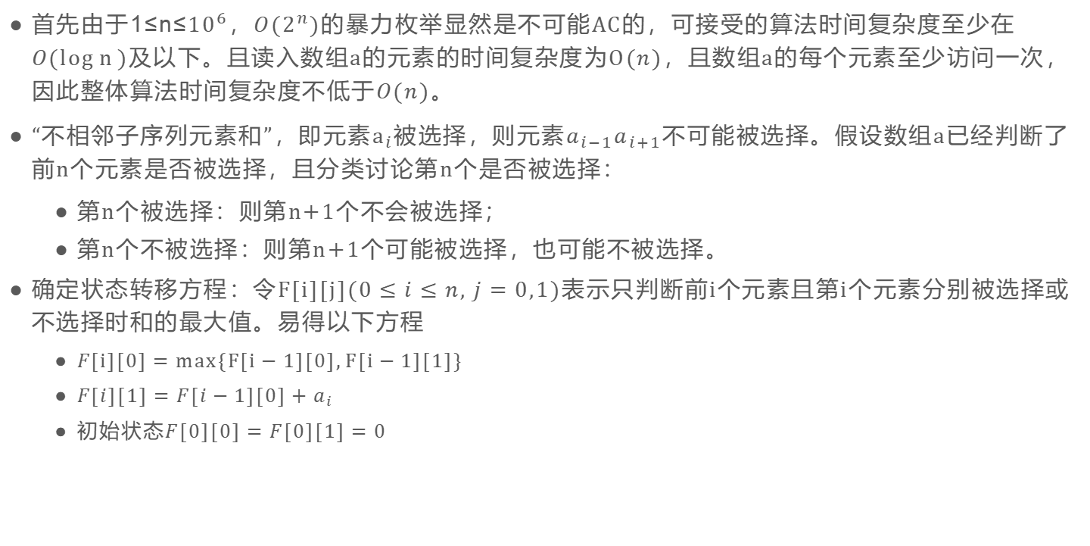
题目分析(这里不考虑多组数据)
首先由于1≤n≤${10}^{6}$，$O(2^{n})$的暴力枚举显然是不可能AC的，可接受的算法时间复杂度至少在$O(\log{n})$及以下。且读入数组a的元素的时间复杂度为$O(n)$，且数组a的每个元素至少访问一次，因此整体算法时间复杂度不低于$O(n)$。
“不相邻子序列元素和”，即元素$a_{i}$被选择，则元素$a_{i−1}a_{i+1}$不可能被选择。假设数组a已经判断了前n个元素是否被选择，且分类讨论第n个是否被选择：
第n个被选择：则第n+1个不会被选择；
第n个不被选择：则第n+1个可能被选择，也可能不被选择。
确定状态转移方程：令F[i][j]($0≤i≤n, j=0,1$)表示只判断前i个元素且第i个元素分别被选择或不选择时和的最大值。易得以下方程
$F[i][0]=max\{F[i−1][0],F[i−1][1]\}$
$F[i][1]=F[i−1][0]+a_{i}$
初始状态$F[0][0]=F[0][1]=0$

Slide 3
题目坑点
子序列不能为空，那么需要特别判断数组a的元素是否均为负数，是则输出最大元素的值，否则根据上述算法进行运算。

Slide 4
伪代码描述算法
1. proc DP(a[], n)
2. F[0][1] = F[0][1] = 0
3. all_negative = true
4. for i from 1 to n
5. if a[i] >= 0 then
6. all_negative = false
7. endif
8. maxa = max{maxa, a[i]}
9. F[i][0] = max{F[i - 1][0], F[i - 1][1]}
10. F[i][1] = F[i - 1][0] + a[i]
11. endfor
12. if all_negative then
13. return maxa
14. else
15. return max{F[n][0], F[n][1]}
16. endif
17. endproc

Slide 5

复杂度分析
存在一个从1到n的循环，且循环内不存在循环或递归调用等，循环内时间复杂度为$O(1)$，故算法时间复杂度为$O(n)$
空间复杂度为$O(n)$，事实上由于$F[i][j]$只与$F[i−1][j]$有关($j=0,1$)，且在读入数组a同时即可运算，故算法空间复杂度可优化到$O(1)$

Slide 6
主要部分代码实现(qin为快速读入类的对象)
1 while (t--)
2 {
3 unsigned int n;
4 qin >> n;
5 long long a, max_a;
6 bool all_neg = true;
7 for (int i = 1; i <= n; i++)
8 {
9 dp[i][0] = dp[i][1] = 0LL;
10 qin >> a;
11 if (i == 1) max_a = a;
12 if (a >= 0LL) all_neg = false;
13 dp[i][0] = max(dp[i - 1][0], dp[i - 1][1]);
14 dp[i][1] = dp[i - 1][0] + a;
15 }
16 if (all_neg) cout << max_a << endl;
17 else cout << max(dp[n][0], dp[n][1]) << endl;
18}

